Slide 1


SharePoint Saturday
Cologne 2021
Virtual
29th May 2021
29. May 2021

Slide 2

Teams Admin Rollen und das Teams Admin Center Thomas Stensitzki
29. May 2021

Slide 3


Sponsor 2021

Slide 4


Thomas Stensitzki
Enterprise Consultant Granikos GmbH & Co. KG MVP | MCSM | MCT Regional Lead @stensitzki thomas.stensitzki@granikos.eu http://JustCantGetEnough.Granikos.eu http://blog.Granikos.eu

Slide 5
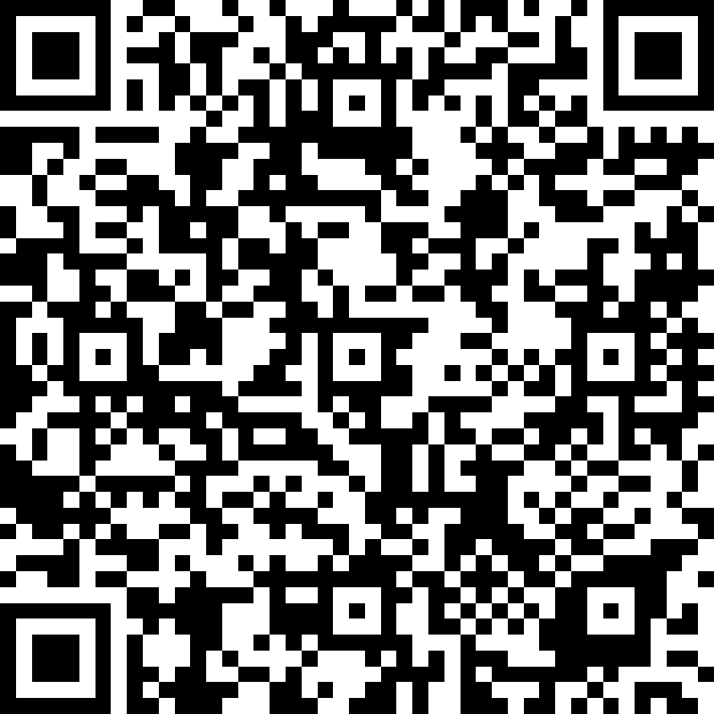
Feedback
Feedback.spscgn.com
https://forms.office.com/r/W6VFDx7cdr

Slide 6
Teams Admin Rollen und das Teams Admin Center

Slide 7
Rollenbasierte Zugriffssteuerung
Zugriff auf das Teams Admin Center (TAC) wird über Azure AD Rollen gesteuert
Role Based Access Control (RBAC)
RBAC findet seit mehr als zehn Jahren Anwendung in lokalen Server-Produkten und Office 365
Mehr als 70 Rollen in Azure AD zuweisbar
Verwaltung der Rollen erfolgt über
Azure AD Admin Center
PowerShell
Azure AD und Microsoft Online Modul erforderlich
MS Graph

Slide 8
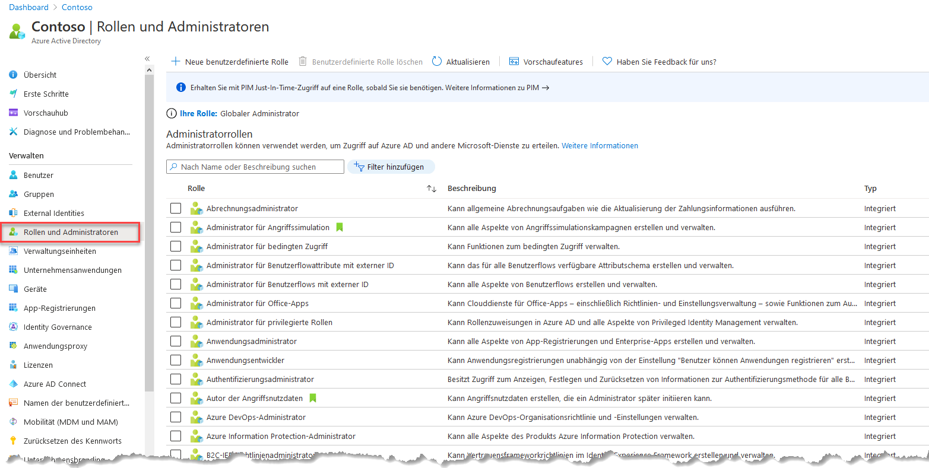
Rollenbasierte Zugriffssteuerung

Slide 9
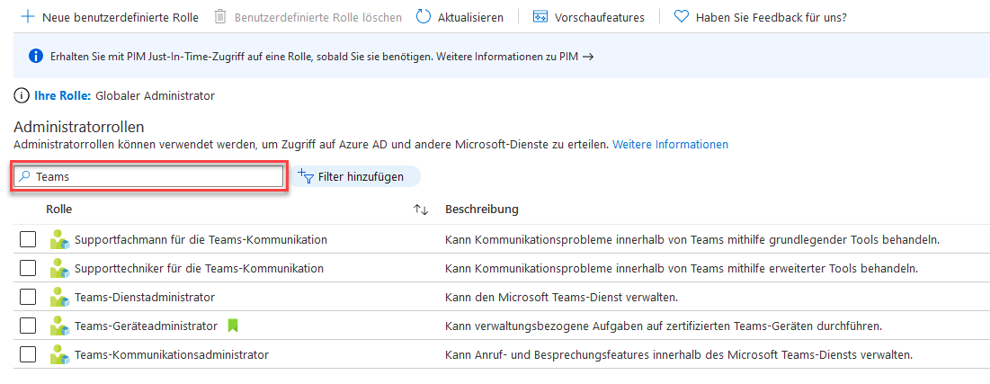
Rollenbasierte Zugriffssteuerung

Slide 10
Rollenbasierte Zugriffssteuerung
Administrative Rollen für Microsoft Teams
Teams-Dienstadministrator (Teams Administrator)
Teams-Kommunikationsadministrator (Teams Communications Administrator)
Teams-Geräteadministrator (Teams Devices Administrator)
Supporttechniker für Teams-Kommunikation (Teams Communications Support Engineer)
Supportfachmann für Teams-Kommunikation (Teams Communications Support Specialist)

Slide 11
Teams Administration & RBAC
Teams-Dienstadministrator
Vollständige Verwaltung von Microsoft Teams und Microsoft 365 Gruppen
Teams-Kommunikationsadministrator
Verwaltung von VoIP- und Besprechungsrichtlinien, Rufnummern, Vollzugriff auf Anrufanalyse-Werkzeuge
Teams-Geräteadministrator
Verwaltung von zertifizierten Teams-Geräten, Anpassung von Geräteeinstellungen, Software-Aktualisierungen und Remote-Neustart

Slide 12
Teams Administration & RBAC
Supporttechniker für Teams-Kommunikation
Zugriff auf die erweiterten Werkzeuge zur Behandlung von Kommunikationsproblemen von Teams und Skype for Business, Zugriff auf die vollständigen Anrufinformationen
Supportfachmann für Teams-Kommunikation
Zugriff auf die einfachen Werkzeuge zur Behandlung von Kommunikationsproblemen von Teams und Skype for Business, Zugriff auf die vollständigen Anrufinformationen
→ Sinnvolle Nutzung der Supportrollen erfordert die Einrichtung und Konfiguration des Call Quality Dashboard (CQD)
→ Upload von Netzwerk-Topologie, Active Directory Sites, Gebäude, u.a. im TAC

Slide 13
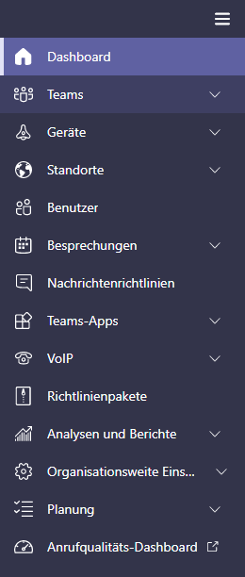
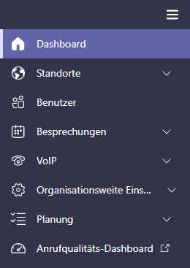
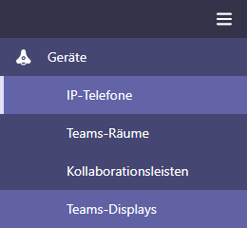
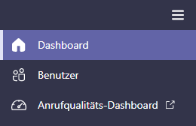
Teams Admin Rollen im Teams Admin Center
Teams-Dienstadministrator | Teams-Kommunikations-administrator | Teams-Geräteadministrator | Supporttechniker für Teams-Kommunikation | Supportfachmann für Teams-Kommunikation

Slide 14
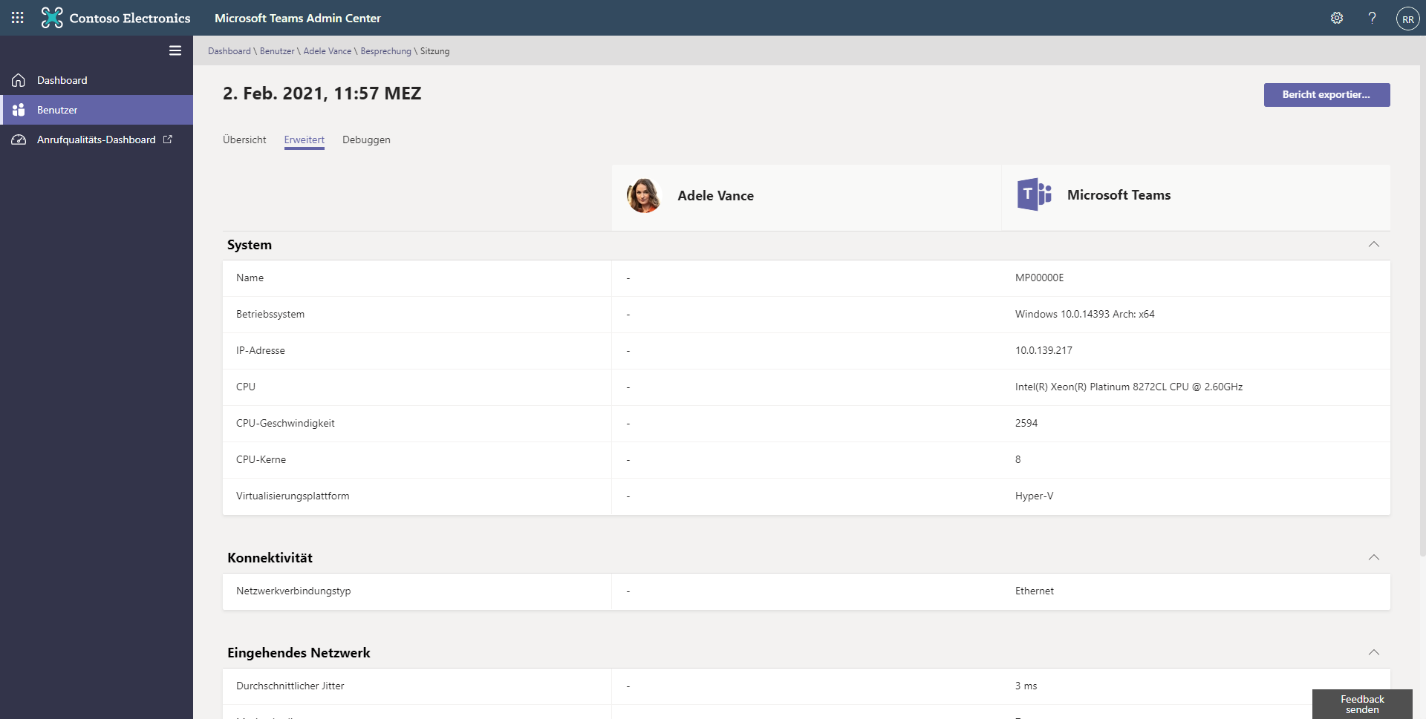
Supporttechniker für Teams-Kommunikation

Slide 15
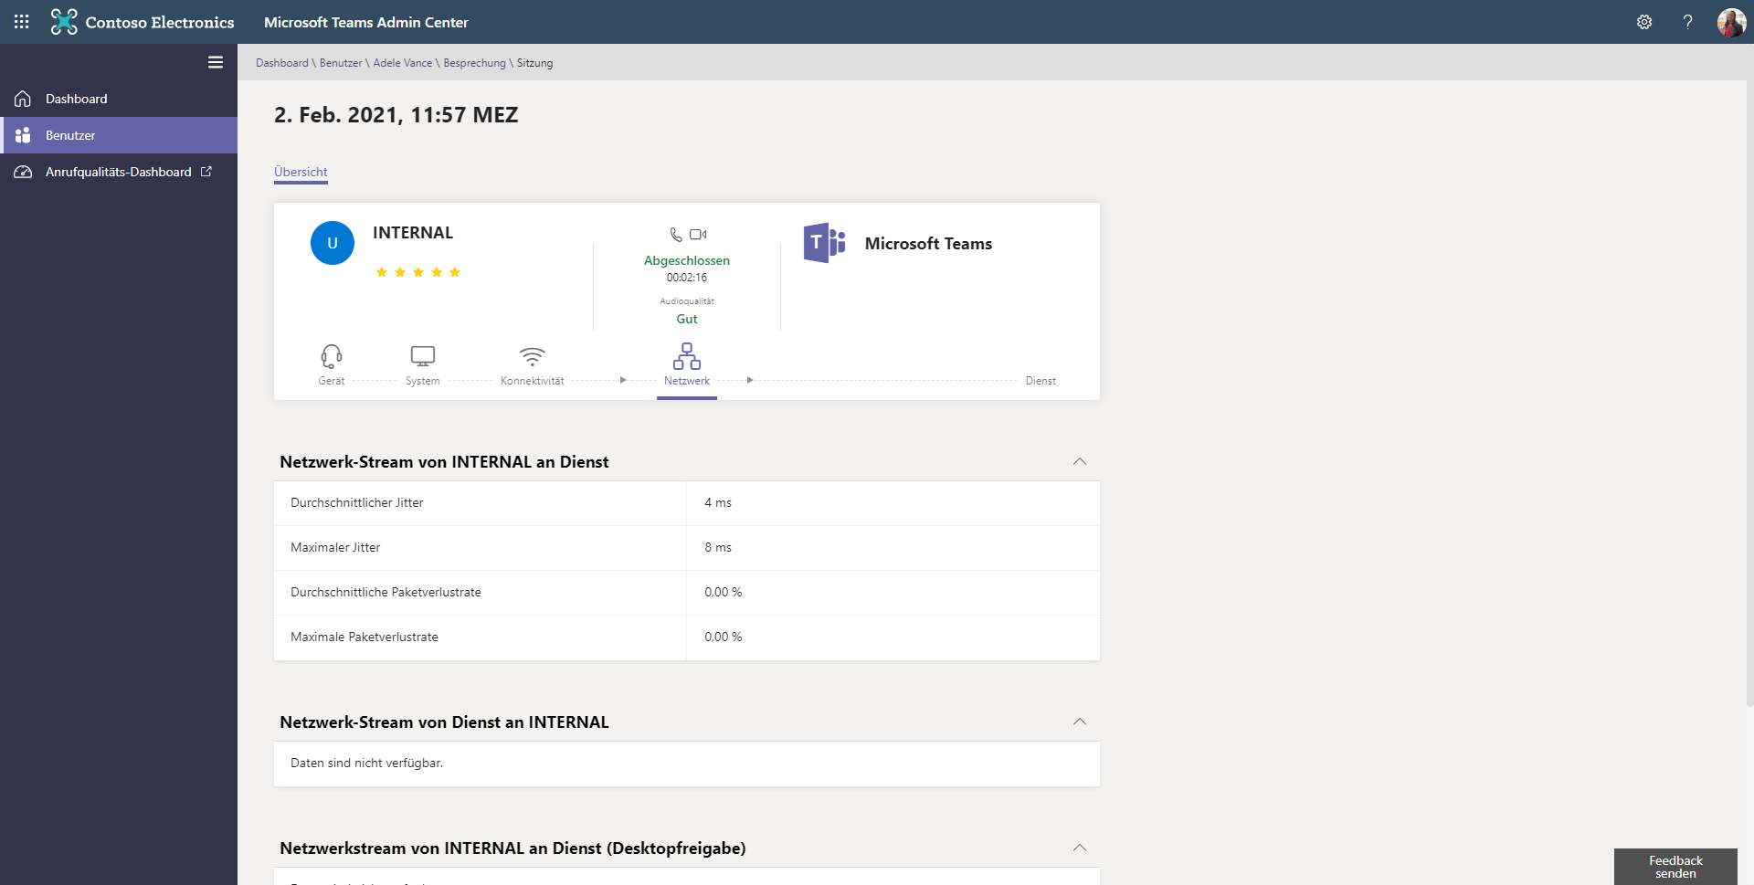
Supportfachmann für Teams-Kommunikation

Slide 16
Microsoft Teams PowerShell
Installation des PowerShell Modules direkt aus der PowerShell-Gallery
Administrative PowerShell-Session
Install-Module -Name MicrosoftTeams
Update-Module -Name MicrosoftTeams –Force
NuGet-Installationsfehler bei Windows Server 2016 und älter
.NET Framework ist nicht für TLS 1.2 konfiguriert
→ http://go.granikos.eu/NuGetError

Slide 17
Feedback
QR Code
Feedback.spscgn.com
Submit your feedback for SPSCGN and all of the session and win a goodie bag!

Slide 18
Sponsor 2021

Slide 19

Danke

